Slide 1
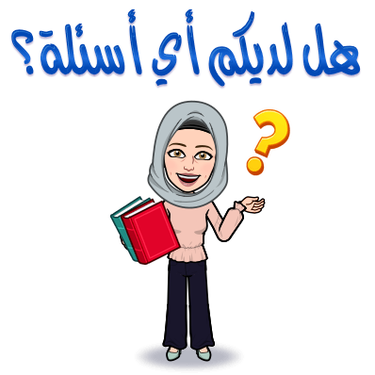
السلام عليكم
وأنتم
كل عام
بخير

Slide 2
قواعد التعليم عن بعد
جهز أدواتك | عدم مقاطعة الحصة بأي شكل | التفاعل الإيجابي | الالتزام بالوقت المحدد للحصة
أغلق الصوت وأنتظر دورك للإجابة | عدم تصوير الشاشة أثناء الشرح | الجلسة الصحيحة | اتباع تعليمات المعلمة
4
3
2
1
8
7
6
5

Slide 3
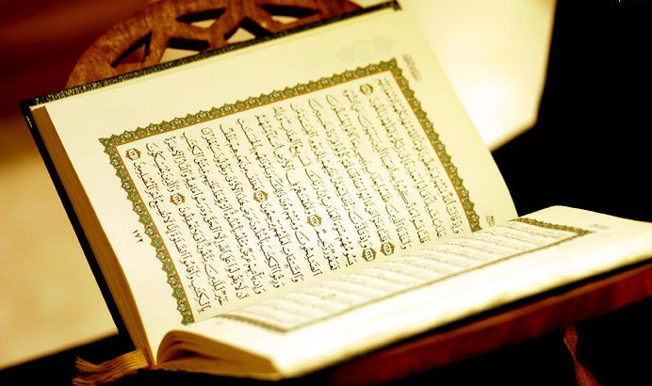
سورة يس 69- 83
" أدلة وحدانية الله
وقدرته"
أتعلم من هذ الدرس أن:
أتلو الآيات الكريمة تلاوةً مجودةً.
أفسر معاني المفردات القرآنية.
أبين المعنى الإجمالي للآيات الكريمة.

Slide 4
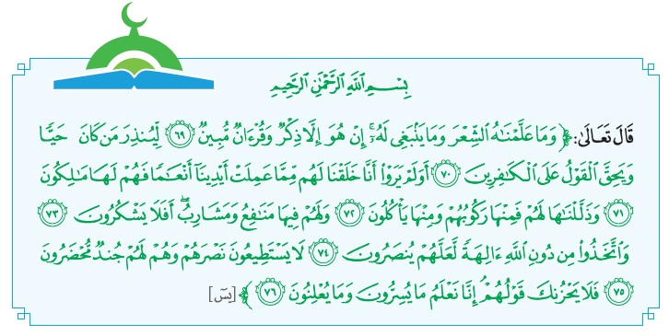
ناتج التعلم:
أتلو الآيات الكريمة تلاوةً مجودةً.

Slide 5
ناتج التعلم:
أفسر معاني المفردات القرآنية.

Slide 6
لا يليق به أن يكون شاعراً
وما ينبغي له
خلقناها بلا معين
مما عملت أيدينا
الأنعام : الإبل والبقر والضأن والماعز
أنعاماً
جعلناها مسخرة لخدمتهم
وذللناها
المكذبون جند لآلهتهم في الدنيا
وهم لهم جند محضرون

Slide 7
الآيات الأولى تحدثت عن ثلاث موضوعات
1. إثبات صدق رسالة النبي
2. من دلائل وحدانية الله
3. موقف المكذبين من الأدلة

Slide 8
ناتج التعلم:
أبين المعنى الإجمالي للآيات الكريمة.
الآيات الأولى تحدثت عن ثلاث مواضيع:
1. إثبات صدق رسالة النبي
- " وَمَا عَلَّمْنَاهُ الشِّعْرَ وَمَا يَنْبَغِي لَهُ إِنْ هُوَ إِلَّا ذِكْرٌ وَقُرْآنٌ مُبِينٌ (69) لِيُنْذِرَ مَنْ كَانَ حَيًّا وَيَحِقَّ الْقَوْلُ عَلَى الْكَافِرِينَ (70) "..
رد الله على المكذبين بأن القرآن شعر، فأكد الله أنه لم يعلم رسوله الشعر، ولا يليق بالرسول أن يكون شاعراً؛ لأن الشعر عبارة عن خواطر تتغير من حال إلى حال، أما القرآن فهو وحي ومنزل من عند الله تعالى، ليرشد ويوجه الناس إلى طريق الحق.

Slide 9
خواطر وانفعالات بشرية
مصدره من الله تعالى
يتبدل حسب الأهواء
لايتبدل ولايتقلب مع الأهواء
أشواق تصعد من الأرض
هداية تتنزل من السماء

Slide 10
أتعاون وأبين:
قال تعالى: ( لينذر من كان حياً ويحق القول على الكافرين )
- دلالة قوله تعالى: ( لينذر من كان حياً )
القلب الحي هو الذي ينتفع بالقرآن والذكر والعظة، من خلال الاستجابة والتأثر
- صفة القلب الذي ينتفع بالقرآن الكريم والذكر والعظة
قلب حي
- كيف أستفيد من القرآن الكريم في حياتي؟
من خلال المداومة على تلاوته، وتدبر آياته، والعمل بما فيه وتعليمه للآخرين

Slide 11
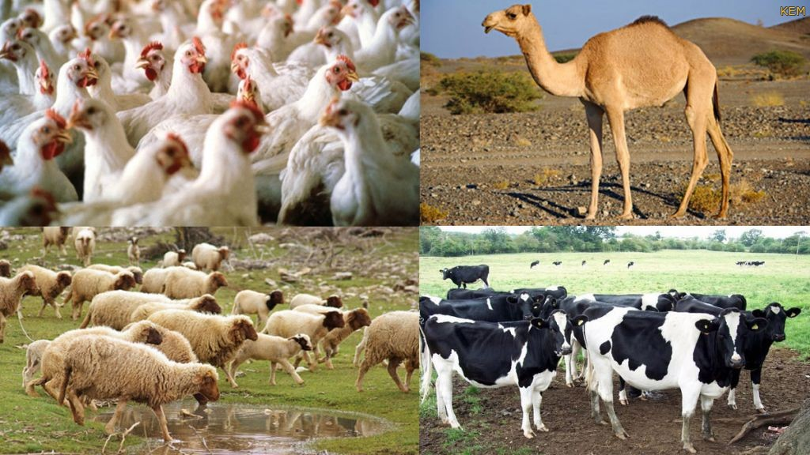
ناتج التعلم:
أبين المعنى الإجمالي للآيات الكريمة.
2. من دلائل وحدانية الله
- "أَوَلَمْ يَرَوْا أَنَّا خَلَقْنَا لَهُمْ مِمَّا عَمِلَتْ أَيْدِينَا أَنْعَامًا فَهُمْ لَهَا مَالِكُونَ (71) وَذَلَّلْنَاهَا لَهُمْ فَمِنْهَا رَكُوبُهُمْ وَمِنْهَا يَأْكُلُونَ (72) وَلَهُمْ فِيهَا مَنَافِعُ وَمَشَارِبُ أَفَلَا يَشْكُرُونَ (73)"..
يذكر الله تعالى بعض من نعمه التي أنعمها عليهم وخلقها بلا معين، ومنها نعمة الأنعام (الإبل والبقر والضأن والمعز)، التي لم تكن من صنعهم؛ بل خلقها الله لهم، وسخرها ويسرها لهم، حتى ينتفعوا بها.

Slide 12
الصوف
الحليب
الشعر
وسيلة ركوب
الحراثة
الجلود

Slide 13
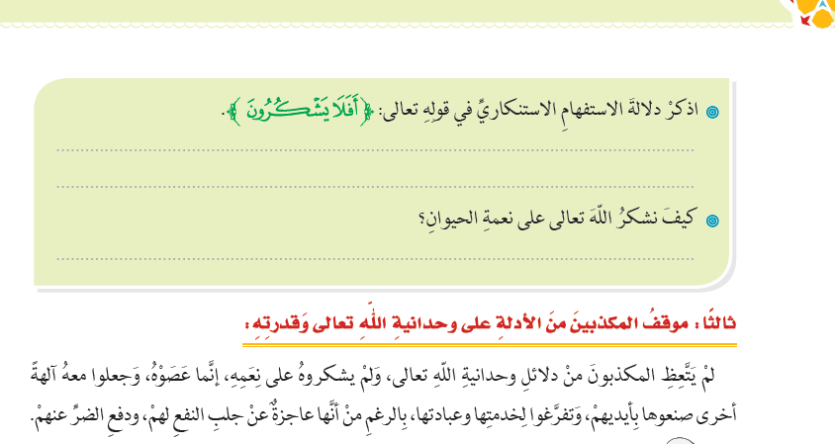
أن الإنسان من واجبه شكر الله تعالى على نعمه لكن المكذبين قابلوا نعم الله بالجحود والنكران والتكذيب
من خلال إخراج زكاة الأنعام والتصدق على الفقراء بلحومها والرفق بالحيوان

Slide 14
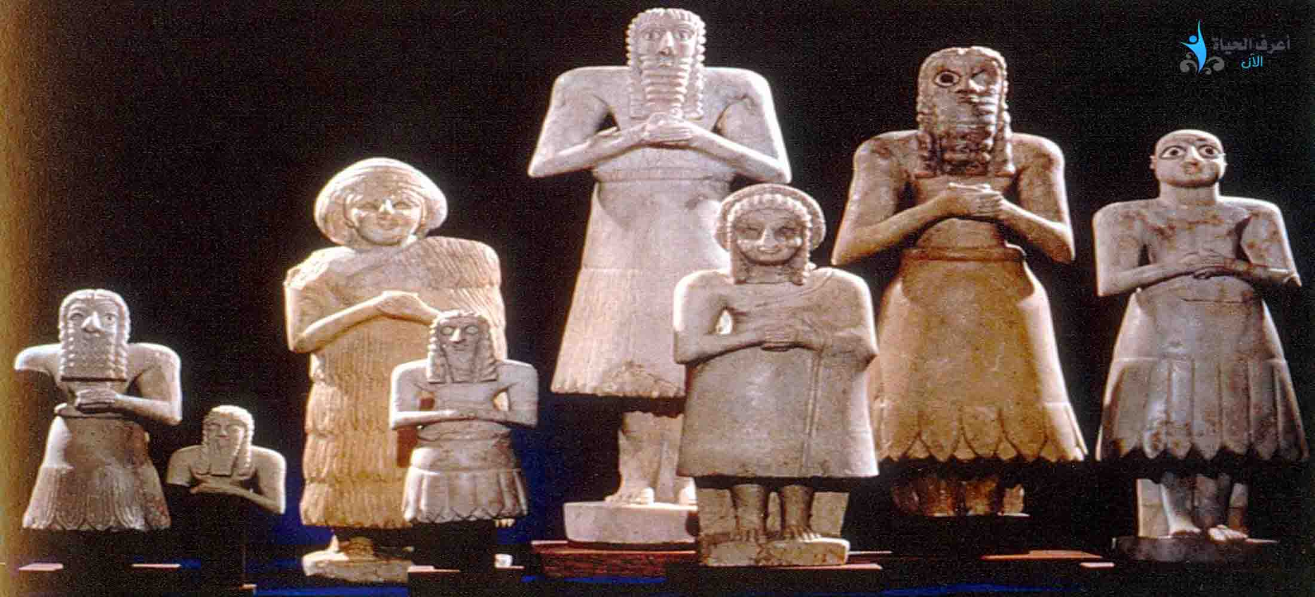
ناتج التعلم:
أبين المعنى الإجمالي للآيات الكريمة.
3. موقف المكذبين من الأدلة
- "وَاتَّخَذُوا مِنْ دُونِ اللَّهِ آلِهَةً لَعَلَّهُمْ يُنْصَرُونَ (74)لَايَسْتَطِيعُونَ نَصْرَهُمْ وَهُمْ لَهُمْ جُنْدٌ مُحْضَرُونَ(75) فَلَا يَحْزُنْكَ قَوْلُهُمْ إِنَّا نَعْلَمُ مَايُسِرُّونَ وَمَايُعْلِنُونَ(76)"..
لم يتعظ المكذبون من أدلة وحدانية الله تعالى، فلم يشكروه على النعم وعصوه، وجعلوا معه آلهة أخرى صنعوها بأيديهم، فلا هي تضرهم ولا هي تنفعهم، فكأنهم جنود لآلهتهم في الدنيا.

Slide 15
لم يؤمنوا بالله تعالى ولم يشكروه على نعمه بل عبدوا آلهة لا تضر ولا تنفع
اتباع الشيطان الرجيم – التكذيب بالله تعالى – التكبر والتعالي
علم الله تعالى الشامل بما يفعله المكذبون في السر والعلن المواساة والتخفيف عن الرسول صلى الله عليه وسلم

Slide 16
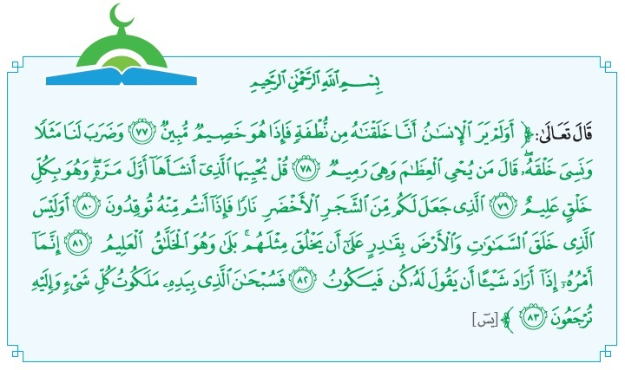
ناتج التعلم:
أتلو الآيات الكريمة تلاوةً مجودةً.

Slide 17
ناتج التعلم:
أفسر معاني المفردات القرآنية.

Slide 18
شديد الخصومة
خصيم
مفتتة بالية
رميم
خلقها وركبها
أنشأها
كثير الخلق
الخلاق
من الملك والسيطرة
ملكوت

Slide 19
الآيات الثانية أشارت إلى ثلاث دلائل لقدرة الله
الدليل الأول: خلق الإنسان
الدليل الثاني: خلق النار
الدليل الثالث: خلق السماوات

Slide 20
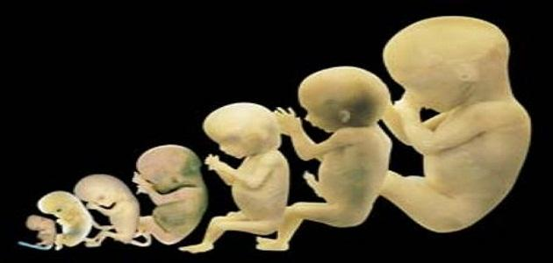
ناتج التعلم:
أبين المعنى الإجمالي للآيات الكريمة.
أشارت الآيات الثانية إلى بعض من أدلة قدرة الله، وذلك ردأ على:
منكري البعث بعد الموت
الدليل الأول: خلق الإنسان
- "أَوَلَمْ يَرَ الْإِنْسَانُ أَنَّا خَلَقْنَاهُ مِنْ نُطْفَةٍ فَإِذَا هُوَ خَصِيمٌ مُبِينٌ (77) وَضَرَبَ لَنَا مَثَلًا وَنَسِيَ خَلْقَهُ قَالَ مَنْ يُحْيِي الْعِظَامَ وَهِيَ رَمِيمٌ (78) قُلْ يُحْيِيهَا الَّذِي أَنْشَأَهَا أَوَّلَ مَرَّةٍ وَهُوَ بِكُلِّ خَلْقٍ عَلِيمٌ (79)"..
يمر خلق الإنسان عبر مراحل من التركيب والتكوين؛ يبدأ من ماء مهين إلى أن يولد جنيناً فيكون شديد الخصومة، فيزوده بالحواس الخمس، فكما خلق الله الإنسان
من العدم فهو قادر على إحياء العظام البالية، فيخلقهم
ويبعثهم من القبور يوم القيامة.

Slide 21
إنكار واستبعاد البعث بعد الموت
بدعوة المكذبين إلى التفكر والتأمل في خلق الله تعالى
العليم ( صفة العلم )
الخالق ( صفة الخلق )

Slide 22
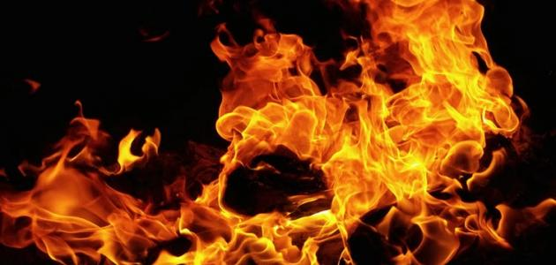
ناتج التعلم:
أبين المعنى الإجمالي للآيات الكريمة.
أشارت الآيات الثانية إلى بعض من أدلة قدرة الله، وذلك ردأ على:
منكري البعث بعد الموت
الدليل الثاني: خلق النار
- "الَّذِي جَعَلَ لَكُمْ مِنَ الشَّجَرِ الْأَخْضَرِ نَارًا فَإِذَا
أَنْتُمْ مِنْهُ تُوقِدُونَ (80)"..
خلق الله تعالى النار من الشجر الأخضر، كي
يستخدمها الإنسان في حاجاته ومصالحه، رغم
أن الشجر الأخضر به نسبة عالية من الماء.
فالذي خلق النار من نقضيها قادر على إخراج الناس من القبور.

Slide 23
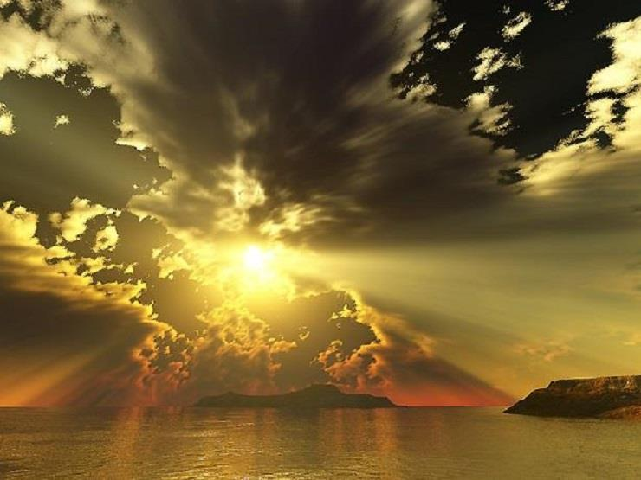
ناتج التعلم:
أبين المعنى الإجمالي للآيات الكريمة.
أشارت الآيات الثانية إلى بعض من أدلة قدرة الله، وذلك ردأ على:
منكري البعث بعد الموت
الدليل الثالث: خلق السماوات
- "أَوَلَيْسَ الَّذِي خَلَقَ السَّمَاوَاتِ وَالْأَرْضَ بِقَادِرٍ عَلَى
أَنْ يَخْلُقَ مِثْلَهُمْ بَلَى وَهُوَ الْخَلَّاقُ الْعَلِيمُ (81) إِنَّمَا أَمْرُهُ
إِذَا أَرَادَ شَيْئًا أَنْ يَقُولَ لَهُ كُنْ فَيَكُونُ (82) فَسُبْحَانَ
الَّذِي بِيَدِهِ مَلَكُوتُ كُلِّ شَيْءٍ وَإِلَيْهِ تُرْجَعُونَ (83)"..
خلق الله تعالى السموات على سعتها وارتفاعها، وبسط الأرض، وبث جبالها وبحارها وأنهارها؛ فهو سبحانه كثير الخلق، فمن قدر على ذلك لا يعجزه بعث الناس بعد موتهم فهو سبحانه له الملك والسيطرة.

Slide 24
التوصل إلى الحق والإيمان بالله تعالى
قوة اليقين بالله تعالى وتقوية الوازع الديني
يؤدي إلى تقوى الله تعالى
الشعور بالطمأنينة والسعادة

Slide 25
القدرة التامة لله تعالى والإرادة
الذي بيده ملكوت السماوات والأرض لن يعجزه إعادة خلق الإنسان

Slide 26
( أولم يعلموا أنا خلقنا لهم مما عملت أيدينا أنعاماً)
( أولم ير الإنسان أنا خلقناه من نطفة فإذا هو خصيم مبين)
( و ما علمناه الشعر و ما ينبغي له إن هو إلا ذكر وقرآن مبين)
( واتخذوا من دون الله آلهة لعلهم ينصرون)

Slide 27
( وَمَا عَلَّمْنَاهُ الشِّعْرَ وَمَا يَنْبَغِي لَهُ إِنْ هُوَ إِلَّا ذِكْرٌ وَقُرْآنٌ مُبِينٌ ) (69)
(لِيُنْذِرَ مَنْ كَانَ حَيًّا وَيَحِقَّ الْقَوْلُ عَلَى الْكَافِرِينَ (70)
(وَلَهُمْ فِيهَا مَنَافِعُ وَمَشَارِبُ أَفَلَا يَشْكُرُونَ (73)
لأن القرآن الكريم مصدره من الله تعالى لا يتبدل و لا يتغير وهو كتاب هداية بينما الشعر كلام بشر يتبدل حسب الأهواء والرغبات

Slide 28
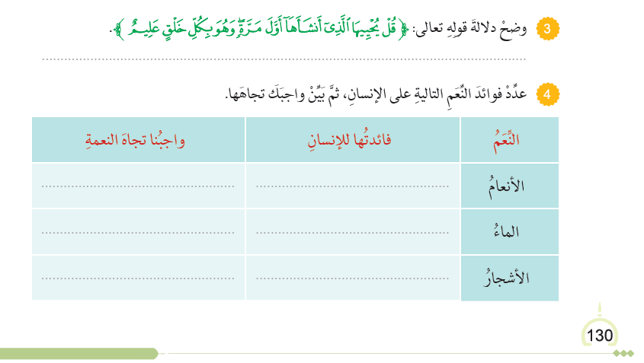
قدرة الله تعالى على إحياء الموتى وبعثهم بعد الموت
شكر الله تعالى أداء حق زكاتها عدم الإسراف في استهلاكها أو تعذيبها
أكل لحومها شرب حليبها وسيلة تنقل صناعة اللباس والأحذية
الشرب – ري المزروعات – التنظيف – إطفاء الحريق
عدم الإسراف – عدم تلويثها
سقيها والاعتناء بها – عدم قطعها أو حرقها – إخراج زكاة ثمارها
أكل ثمارها – الظل – تنقية الهواء – الخشب – مناظر جميلة

Slide 29
شكرا لكم وأرجو منكم إنهاء الاتصال

